Slide 1
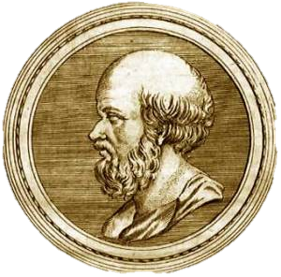
Eratóstenes

Slide 2
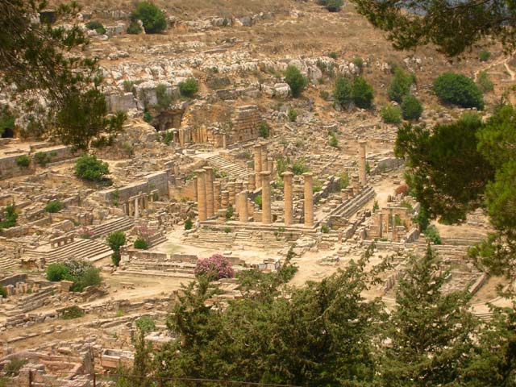
Biografia
Nascimento: 276 a.C. em Cirene

Slide 3
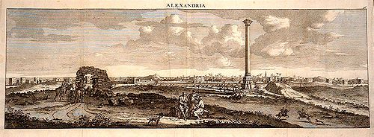
Biografia
Morte: 194 a.C. em Alexandria (com 82 anos).

Slide 4
Biografia
Ocupação: matemático, gramático, poeta, geógrafo, bibliotecário e astrónomo da Grécia antiga .

Slide 5
Curiosidades
Os contemporâneos consideravam-no o segundo melhor do mundo em vários aspetos.

Slide 6
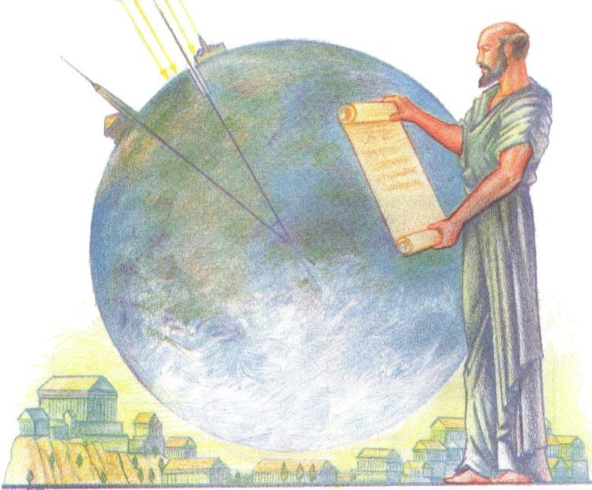
Como descobriu o raio da Terra?
Eratóstenes enquanto bibliotecário, fez pesquisas para tentar descobrir o raio da Terra.

Slide 7

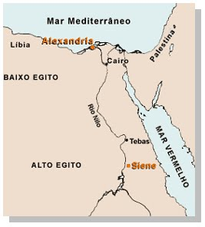
Como descobriu o raio da Terra?
Como Alexandria e Syene, dois locais do antigo Egito, ficam no mesmo meridiano, é possível calcular uma parte da circunferência da terra, consecutivamente calcular o seu perímetro total e ainda o raio da Terra.

Slide 8
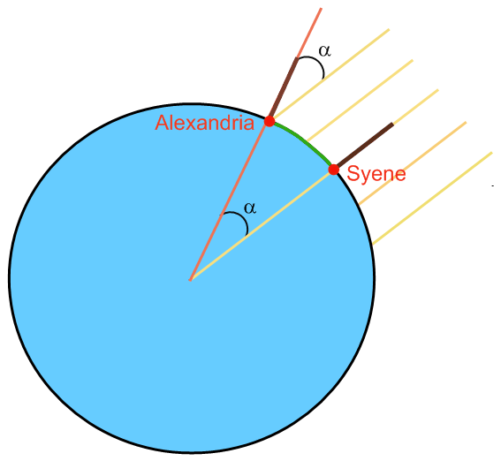
Como descobriu o raio da Terra?
Eratóstenes sabia que num determinado dia do ano, (solstício de Verão) ao meio dia o sol ficava exatamente na vertical pois podia ser visto o seu reflexo num poço muito fundo em Syene. Além disso se espetasse uma vara no chão, ela não produziria sombra. Ou seja, os raios solares nesse dia a essa hora eram verticais. Se prolongássemos um raio solar, encontraríamos o centro da Terra.

Slide 9
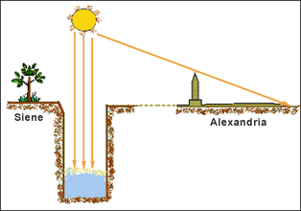
Como descobriu o raio da Terra?
À mesma hora e no mesmo dia, Eratóstenes colocou uma vara no chão em Alexandria e reparou que ela produzia sombra.
A única maneira de explicar o sucedido era a Terra ser esférica. Então ele fez uma experiência. Queria descobrir o raio da terra. Mediu o ângulo da sombra, e fez uma equação entre a sombra e o raio da terra.

Slide 10
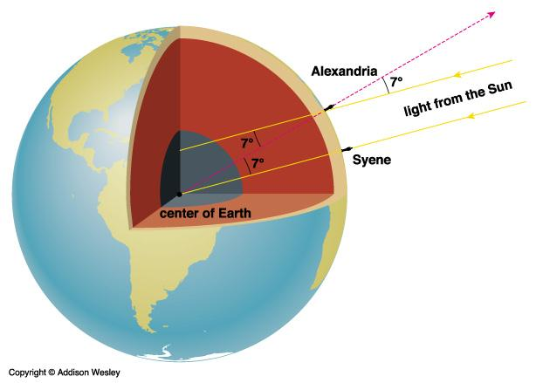
Como descobriu o raio da Terra?

Slide 11
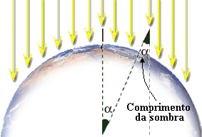
Como descobriu o raio da Terra?

Slide 12
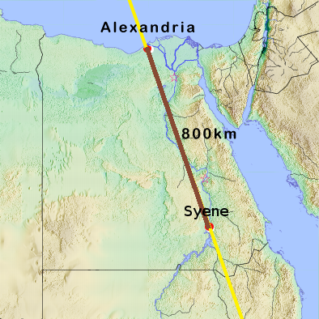
Como descobriu o raio da Terra?
NOTA:
Na época, já era conhecida a distância entre Alexandria e Syene, 800 km. Esta distância entre duas cidades, como todas na época, foi calculada recorrendo a homens cujo passo tinha um comprimento constante. Eles percorriam a pé a distância que se pretendia calcular, contavam o número de passos dados que multiplicados pelo comprimento de cada passo, permitia obter o valor da distância pretendida.

Slide 13
Como descobriu o raio da Terra?
NOTA:
Além disso como sabemos, devido à enorme distância da Terra ao Sol comparada com a distância entre Alexandria e Syene, podemos considerar que os raios solares são paralelos.

Slide 14

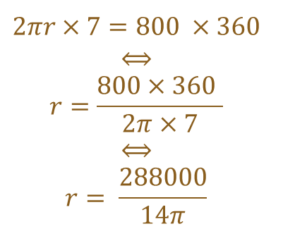

Como descobriu o raio da Terra?
A equação:
$$r ≈6548 km$$

Slide 15
Como descobriu o raio da Terra?
Eratóstenes conseguiu assim calcular o raio da Terra com um erro muito pequeno se pensarmos nos meios rudimentares que possuía para o fazer.
Atualmente, sabemos que o raio médio da Terra (visto que a Terra não é exatamente uma esfera) é igual a 6371 km.

Slide 16
Trabalho realizado por:
Alberto Daniel, 8ºA nº22
Gonçalo Santos, 8ºE nº6
Tânia Rocha, 8ºC nº16
Sandra Costa 10º B

